Slide 1

NÁZEV: VY_32_INOVACE_ČJ2_16_Psaní souhlásek uprostřed a na konci slova
NÁZEV ŠKOLY: Základní škola a mateřská škola Meclov, příspěvková organizace
AUTOR: Mgr. Jiří Burda
TEMA: Psaní souhlásek uprostřed a na konci slova
ČÍSLO PROJEKTU:CZ.1.07/1.4.00/21.1839

Slide 2
Anotace
Pro 2. ročník ZŠ
Prezentace na interaktivní tabuli
Pomůcky : sešit
Inovace – aktivita a motivace
Metodické pokyny – prezentace psaní souhlásek uprostřed a na konci slov - procvičování

Slide 3
Obsah hodiny
Psaní souhlásek uprostřed a na konci slov

Slide 4

Psaní souhlásek uprostřed nebo
na konci slov
Uprostřed nebo na konci některých slov jsou souhlásky, které jinak
píšeme a jinak slyšíme a vyslovujeme.
Taková slova si musíme říct v jiném tvaru, abychom poznali, jak je
správně napsat.

Slide 5
Vyslovujeme | Píšeme | Zdůvodnění
p /zup/ | b zub | v zubu, zuby…
t /sut/ | d sud | v sudu, sudy…
ť /posať se/ | ď posaď se | posadit se…
f /pánef/ | v pánev | na pánvi, pánve…
s /řetes/ | z řetěz | na řetězu, řetězy…
š /mříš/ | ž mříž | za mříží, mříže…
ch /břech/ | h břeh | na břehu, břehy…

Slide 6
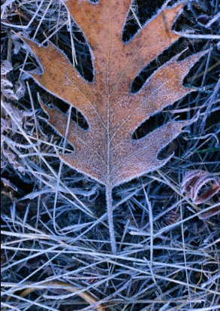
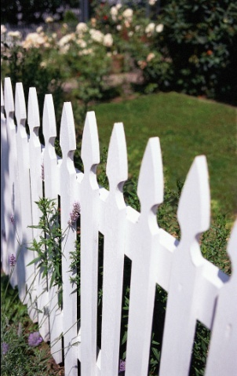

Doplňte, věty pište do sešitu
Malý zub, je zoubek.
Malý dub je…………………………………………..
Malý plot je…………………………………………..
Malý had je…………………………………………..
Malý hrad je………………………………………….

Slide 7
Citace
www.office.microsoft.com
vlastní tvorba

